Slide 1
Prosjektanalyse Øyvind Bøhren og Per Ivar Gjærum
Kapittel 3
Diskontering
Renteregning - Finansmatematikk

Slide 2
Læringsmål
Etter å ha jobbet med lærebok og hjemmeside til kapittel 3 skal du kunne:
Forklare begrepene kapitalkostnad, tidskostnad, inflasjonskostnad og risikokostnad.
Splitte et rentebeløp i enkel rente og rentes rente.
Beregne sluttverdi og nåverdi ved hjelp av formel, rentetabell, kalkulator og regneark.
Finne annuitet fra en nåverdi og nåverdi fra en annuitet som kan ha endelig eller uendelig levetid; med eller uten vekst.
Beregne kort rente fra en lang rente og omvendt.
Omregne fra nominell rente til reell rente og omvendt.

Slide 3
Kapittel 3: Oversikt
Sluttverdi
Nåverdi
Annuitet: Beregning
Annuitet: Sammensetning
Annuitet: Sluttverdi
Annuitet:Forskudd
Rente: Kort og lang
Rente: Kontinuerlig
Rente: Varierende
Rente: Nominell og reell
Oppsummering

Slide 4
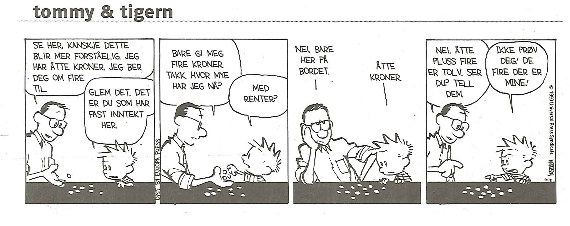
Finansmatematikk

Slide 5
Verdivurdering over tid
Kontantstrømmer angir inn- og utbetalinger over tid. Tidsdimensjonen er derfor viktig.
Selv uten prisendringer kan vi ikke direkte sammenligne beløp fra forskjellige perioder.
Menneskers preferanser (utålmodighet) og muligheter (f.eks. så korn og høste avling) gjør at vi foretrekker en krone i dag fremfor senere. Denne effekten kaller vi rente.

Slide 6
Rente
Rentebegrepet inneholder flere elementer:
Tidskostnad (utålmodighet og muligheter)
Inflasjon (prisstigning) eller deflasjon (reduksjon)
Usikkerhet (alternativkostnad for usikre prosjekt)
Prosjektanalysen må ta hensyn til tidsdimensjonen ved å inkludere både tidskostnad og inflasjon.
Renteregning gjør om verdier fra en periode til en annen (f.eks. til nåverdi eller sluttverdi).

Slide 7
Bankinnskudd
Renten som finansinstitusjoner tilbyr er nominell rente.
Denne nominelle renten dekker redusert kjøpekraft på grunn av prisstigning.
Den er også en kompensasjon for at banken har fått låne pengene (utålmodighetsdelen).
Den delen utover det som dekker prisstigningen er realrenten (tidskompensasjonen).

Slide 8
Sluttverdi
Sluttverdien er verdien på et framtidig tidspunkt av et beløp i dag:
0
T
t
X₀
X₀ = innskudd tidspunkt 0
r = rente pr. periode
X_{t} = sluttverdien etter t perioder, dvs. verdi av innskudd + renter.

Slide 9
Sluttverdien vokser over tid

Slide 10
Sluttverdifaktor
Sluttverdifaktor:
Sluttverdi:
Sluttverdien øker når:
Innskuddet øker X₀
Renten øker r
Løpetiden øker T

Slide 11
Sluttverdi og ukjent rente
Innskudd på 50.000 skal etter 4 år vokse til 65.000. Hvilken rentesats kreves?
0
4
t
50.000
65.000

Slide 12
Sluttverdi og ukjent løpetid
Innskudd på 50.000 skal med 6% rente vokse til 65.000. Hvilken løpetid kreves?
0
T
t
50.000
65.000
Kalkulator: TVM menyen.
PV = -50.000 i% = 6
FV = 65.000
⇒ N = 4,5

Slide 13
Nåverdi
0
T
t
Sluttverdi
X₀
X_{T}
X₀ kjent
X_{T} ukjent
Nåverdi
X₀
X_{T}
X₀ ukjent
X_{T} kjent
Nåverdien er verdien i dag av et framtidig beløp.
Vi diskonterer det framtidige beløpet, dvs. beregner baklengs renteregning:

Slide 14
Nåverdi av livspolise
En livspolise på 100.000 utbetales om 5 år. Hvis et lån til 10% rente tilbakebetales med livspolisen, hvor mye kan lånes?
0
5
t
X₀
100.000

Slide 15
Nåverdifaktor
Nåverdi:
Nåverdifaktor:
Nåverdien øker når:
Framtidsbeløpet øker X_{T} øker
Renten minker r minker
Løpetiden minker T minker
Bekymringer trekker en negativ rente. De vokser seg små hvis man kan la dem vente.

Slide 16
Nåverdien synker med økt tid eller økt rente

Slide 17
Annuiteter
En annuitet er en kontantstrøm med like beløp hver periode over hele levetiden.
0
1
2
T
t
X
X
X

Slide 18
Annuitetslån
Hvor mye kan du låne hvis renten er 6% og du kan betale tilbake 50.000 årlig i 5 år?
0
1
2
3
4
5
50.000
50.000
50.000
50.000
50.000
Kan maksimalt låne kr. 210.620 i dag (t=0).

Slide 19
Annuitet med uendelig levetid
Når levetiden for en annuitet øker, dvs. flere like beløp, så vil selvfølgelig nåverdien øke.
Men jo lenger ut i tid beløpene kommer, jo mindre verdi har de i dag.
Økningen i nåverdien vil derfor avta, å gå mot grenseverdien:

Slide 20
Kapitaliseringsfaktoren
Nåverdien av en evigvarende etterskuddsannuitet: kalles ofte kapitaliseringsfaktoren.
Multiplikatormetoden benytter denne kapitaliseringsfaktoren, ofte ved verdivurderinger.
Notes:
Figuren viser på vertikal akse hvor stor feil kapitaliseringsfaktoren/multiplikatormetoden gir i forhold til korrekt beregning, avhengig av faktisk levetid på horisontal akse. Feilen er stor for små kapitalkostnader (linjen angitt med 2%), og mindre for store kapitalkostnader (for eksempel linjen med 20%).

Slide 21
Multiplikatormetoden
Svakheter:
Forutsetter konstant kontantstrøm.
Gir store feil ved lav rente (under 10%).
Gir store feil ved kort levetid (< 30 år).
Realverdier må diskonteres til realrenten, som ofte er lav.
Metoden egner seg best til svært langvarige prosjekter med stabil kontantstrøm og høy kapitalkostnad.

Slide 22
Kontantstrøm med konstant vekst
Kontantstrømmen vokser med en fast % i hver periode ut fra startnivået i periode 1: v%.
Kontantstrømselementet på ethvert tidspunkt kan uttrykkes ved hjelp av startnivået, vekstprosenten og antall perioder:

Slide 23
Nåverdi etterskuddsannuiteter
Vekst | Endelig levetid | Uendelig levetid
v = 0
v ≠ 0 |  | Forutsatt r > v:

Slide 24
Ekspropriasjon (Eks. 3.9)
En leiegård gir årlige inntekter på 4 mill. som forventes å øke med 2% netto (realverdi) hvert år.
Eieren ønsker å beregne tapet hvis eiendommen eksproprieres. Renten er 6% (realrente).
Nåverdien uten ekspropriasjon:

Slide 25
Ekspropriasjon (Eks. 3.9 forts.)
Hvis det går 8 år før eiendommen blir ekspropriert, vil eiendommen gi inntekter på:
Istedenfor 100 mill. får en bare 26,5 mill.
Dvs. dagens tap er 73,5 mill.

Slide 26
Ekspropriasjon (Eks. 3.9 forts.)
På tidspunkt 8 går man glipp av følgende verdi:
Det kan man også finne ved å beregne sluttverdien på tidspunkt 8 av dagens tap:

Slide 27
Fra nåverdi til annuitet
Ønsker å låne kr. 100.000. Banken krever 5% rente og tilbyr 3 års annuitetslån, årlig forfall.
0
1
2
3
t
100.000
X
X
X

Slide 28
Annuitetslån
Et annuitetslån betales tilbake med samme beløp hver periode, dvs. sum rente og avdrag er konstant i hele lånets løpetid.
 | 0 | 1 | 2 | 3
Annuitet |  | 36 721 | 36 721 | 36 721
Rente (5 %) |  | 5 000 | 3 414 | 1 749
Avdrag |  | 31 721 | 33 307 | 34 972
Restlån | 100 000 | 68 279 | 34 972 | 0

Slide 29
Annuitetslån
Annuitetsbeløpet dekker renten av restlånet til enhver tid, og avdragene tilbakebetaler hele lånebeløpet over lånets løpetid.
Sum rente og avdrag er den samme i alle perioder, lik annuiteten.
Rentedelen = IB restlån * lånerente
Avdragsdel = Annuitet – Rentedelen
UB restlån = IB restlån - avdragsdel

Slide 30
Annuitetslån etter skatt
Annuitetslånet er utvidet til 5 år. Dermed reduseres annuitetsbeløpet. (Flere, men mindre avdrag.)
Siden rentene er fradragsberettiget, sparer en skatt.
Kontantstrømmen etter skatt må derfor ta hensyn til spart skatt på rentedelen av annuitetsbeløpet.
 | 0 | 1 | 2 | 3 | 4 | 5
1. Annuitet |  | 23 097 | 23 097 | 23 097 | 23 097 | 23 097
2. Rente |  | 5 000 | 4 095 | 3 145 | 2 147 | 1 100
3. Avdrag |  | 18 097 | 19 002 | 19 952 | 20 950 | 21 998
4. Restlån | 100 000 | 81 903 | 62 900 | 42 948 | 21 998 | 0
5. Kontantstrøm før skatt | 100 000 | -23 097 | -23 097 | -23 097 | -23 097 | -23 097
6. Spart skatt |  | 1 400 | 1 147 | 881 | 601 | 308
7. Kontantstrøm etter skatt | 100 000 | -21 697 | -21 951 | -22 217 | -22 496 | -22 790

Slide 31
Annuiteters sluttverdi
Sluttverdien av en etterskuddsannuitet:

Slide 32
Livrente - studiefond
En livrente er fritatt både formues- og renteinntektsskatt på fondet i sparetiden.
Et studiefond bygges opp ved å sette av 15.000 årlig i 8 år, til forventet 7% rente.
Sum innskudd = 15.000∙8 = 120.000
Renter = 153.897 – 120.000 = 33.897

Slide 33
Nåverdi forskuddsannuiteter
0
1
2
T-1
T
t
X
X
X
X
0
En forskuddsannuitet har første beløp allerede nå, dvs. på tidspunkt 0, og ingen beløp på tidspunkt T. Alle beløp er forskjøvet en periode fram, i forhold til etterskuddsvis.

Slide 34
Forskuddsannuitet
Om vi kjenner nåverdien (f.eks. lånebeløpet), kan vi beregne forskuddsannuiteten:
Sluttverdien på tidspunkt T-1 for en forskuddsannuitet:

Slide 35
Forskuddsleie (eks. 3.16)
Hvor mye må nå settes inn på konto til 0,4% rente pr. måned for å dekke månedlig husleie betalt forskuddsvis på kr. 8.000 i ett år?
0
1
…
11
12
t
8.000
8.000
...
8.000
0

Slide 36
Forskuddsannuiteter
Merk:
Læreboken beregner sluttverdien på tidspunkt T-1, dvs. t = 11.
Formelen for Fremtidsverdi (FV) i Excel angir verdien på tidspunkt T.

Slide 37
Kort og lang rente
Rentestørrelsen må alltid korrespondere med periodelengden.
En kan fritt velge lengde på tidsintervallene, men en må passe på å justere renten slik at den tilsvarer den valgte periodelengden.
Halvårlige perioder krever halvårsrente.
Kvartalsperioder krever kvartalsrente.
Treårsperioder krever treårsrenter.

Slide 38
Rente og periodelengde
La:
r = årsrente
b = antall korttidsperioder pr. år
r_{b} = renten for korttidsperioden

Slide 39
Kvartalsrente og månedsrente
La:
r₄ = kvartalsrente = 4%
r₁₂ = månedsrente. Hvor stor er månedsrenten?

Slide 40
Bankrentemetoden
I norske banker gis det kun rentesrente på nyttårsaften(!?).
Bankene benytter følgende metode for å beregne renter med forskjellig periodelengde:
Denne metoden neglisjerer rentesrenten, og gir ikke konsistente resultater.

Slide 41
Bankrentemetoden
Innskudd 1/1 på kr. 100.000 til 5% rente.
Etter ett år er saldoen: (100.000)(1,05) = 105.000
Innskudd 1/7 på kr. 100.000 til 5% rente.
Etter ett år er saldoen: (100.000)(1+0,05/2)² = 105.063
De 63 kronene ekstra skyldes rentesrente på kr. 2.500 i de siste 6 månedene. Dette går en glipp av hvis innskuddet gjøres 1/1.

Slide 42
Kontinuerlig rente
La:
r = årsrente
r_{k} = kontinuerlig rente
e = 2,1828.. = grunntallet i naturlige logaritmer
T = kontinuerlig variabel for tidslengde

Slide 43
Renteregning
Om vi benytter kontinuerlig tid eller diskret tid spiller ingen rolle, så lenge vi er konsistente med hensyn på renten.
Når vi benytter diskret tid, spiller det ingen rolle hvordan vi deler inn tidsperiodene, så lenge vi er konsistente med hensyn på renten.

Slide 44
Varierende rente over tid
0
1
2
T-2
T-1
T
t
Renten r_{t} angir renten som gjelder i perioden fra tidspunkt t-1 til t.
Vi diskonterer beløpet X_{t} til periode t-1 ved å dividere på (1+r_{t}).
For å diskontere til tidspunkt 0 må vi dividere på (1+r₁)(1+r₂)∙ ∙ ∙(1+r_{t}).
r₁
r₂
...
r_{T-1}
r_{T}

Slide 45
Varierende rente over tid
0
1
2
T-2
T-1
T
t
r₁
r₂
...
r_{T-1}
r_{T}

Slide 46
Investering & varierende rente
Et 4-årig investeringsprosjekt har følgende kontantstrøm: (-100, 30, 70, 80, 20)
Renten i de samme periodene er beregnet til å være 10%, 5%, 2% og 7%.

Slide 47
Gjennomsnittsrente
Det finnes en gjennomsnittsrente rg_{t} som gjør det mulig å diskontere direkte fra tidspunkt t til tidspunkt 0:

Slide 48
Gjennomsnittsrente
Fra eksemplet: 10%, 5%, 2%, 7%. rg₁ = 10%. rg₂ = [1,1∙1,05]^{1/2} ≈ 7,5% rg₃ = [1,1∙1,05∙1,02]^{1/3} ≈ 5,6% rg₄ = [1,1∙1,05∙1,02∙1,07]^{1/4} ≈ 6,0%

Slide 49
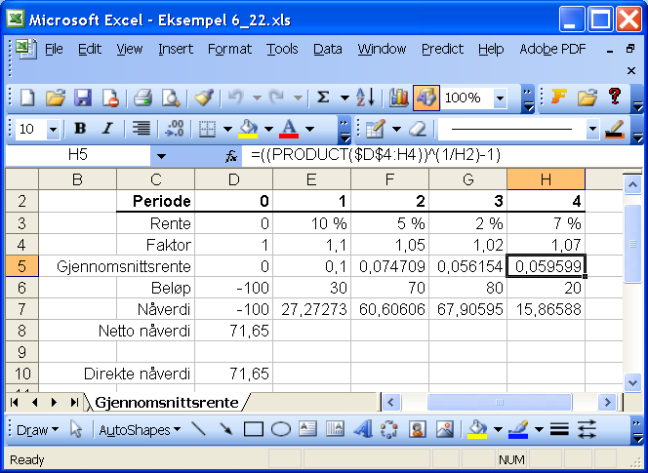
Varierende rente over tid

Slide 50
Nominell rente – Realrente
Banken gir 5% nominell rente på innskudd.
År 2010 ble det 31/12 satt inn kr. 10.000,-.
År 2011 gir det totalt kr. 10.500,- den 31/12.
Prisstigningen år 2011 er lik 3,03%.
Realverdi målt i år 2000 kroner
Minus innskudd gir renteavkastningen
Delt på innskudd gir relativ avkastning
Ganger med 100 gir %

Slide 51
Nominell rente & Realrente
r_{R} = realrente pr. periode
r_{N} = nominell rente pr. periode
j = prisstigning pr. periode

Slide 52
Oppsummering
Legg vekt på å forstå hva formlene brukes til.
På eksamen vil formlene være tilgjengelig sammen med oppgaveteksten.
Du trenger derfor ikke pugge formler – men du trenger å vite hvordan de brukes.
Lær deg å bruke kalkulatoren din, den har de fleste av disse formlene innebygd. Men du må selv lære deg hvilke funksjoner som gjør hva på kalkulatoren.

